Slide 1
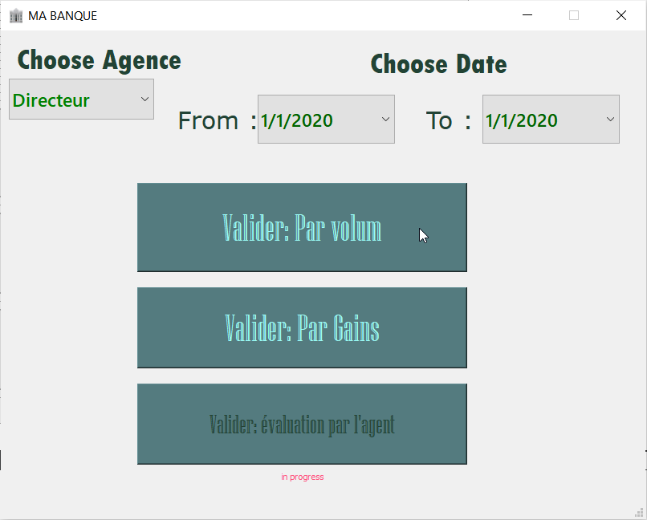
Les fonctionnalités de l’interface

Slide 2
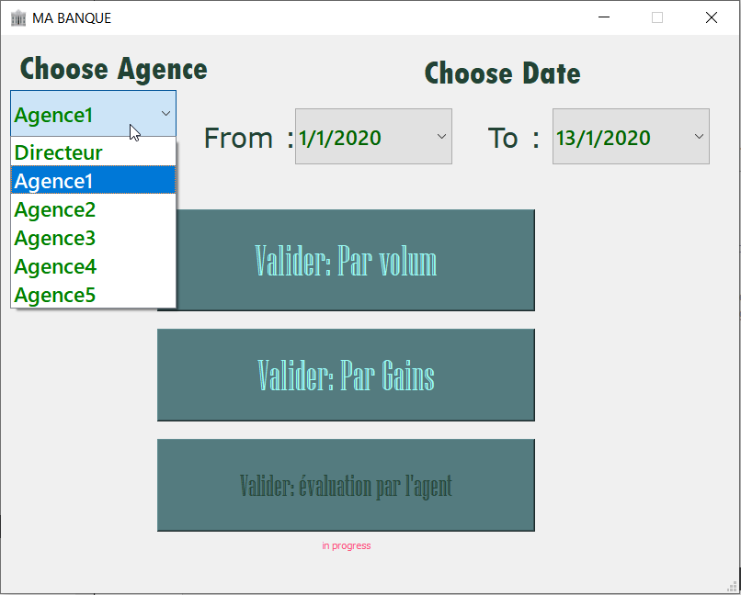
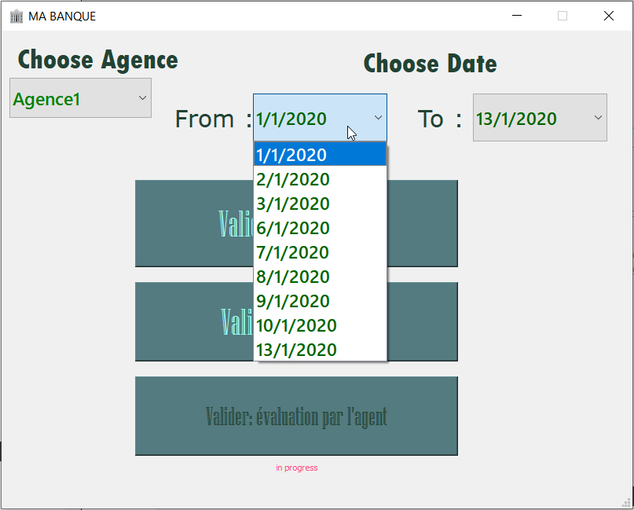
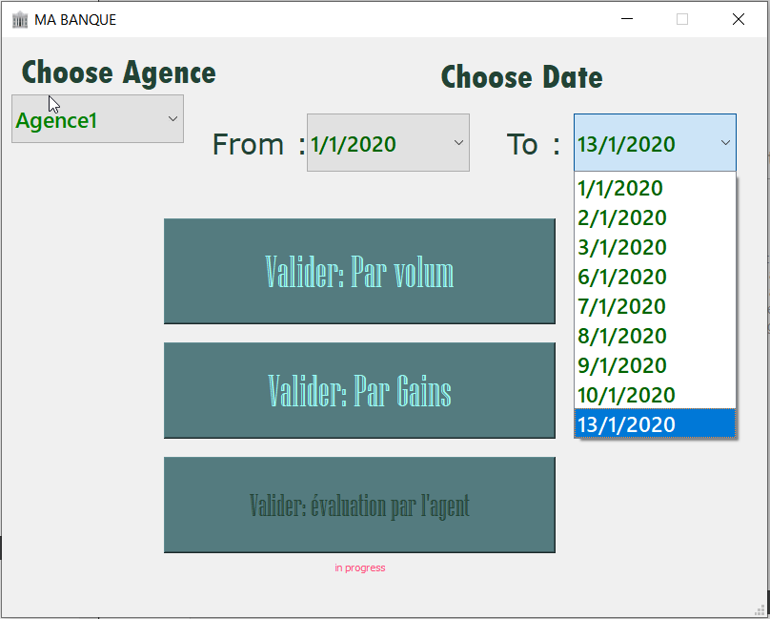
Mes différents combo-boxes

Slide 3
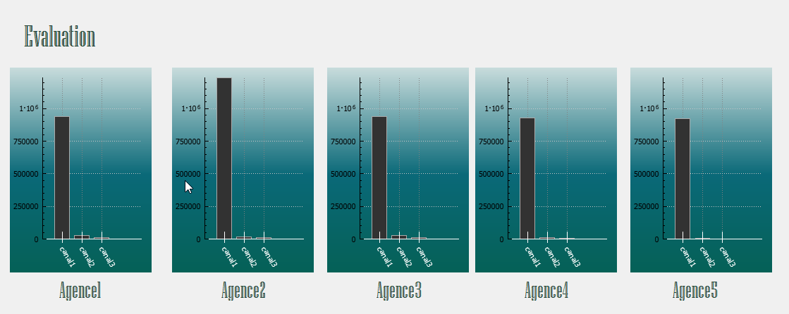
La vue du directeur

Slide 4
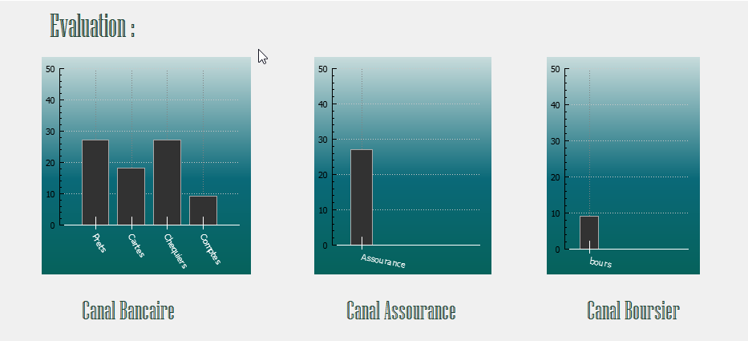
La vue d'un agence

Slide 5
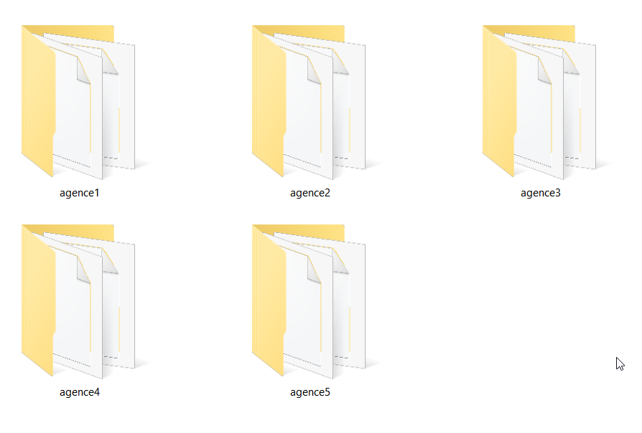
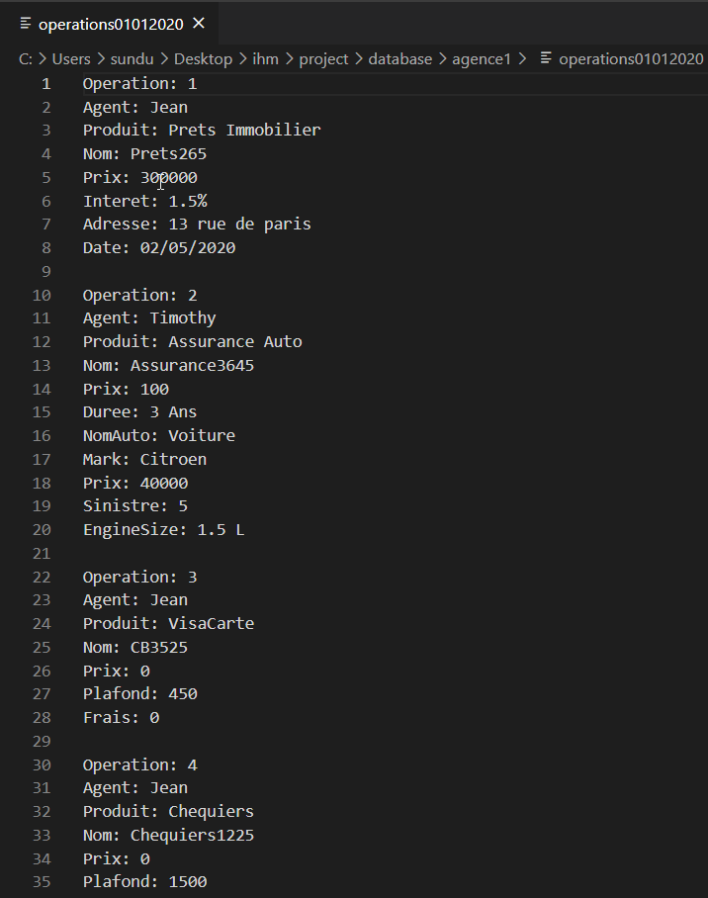
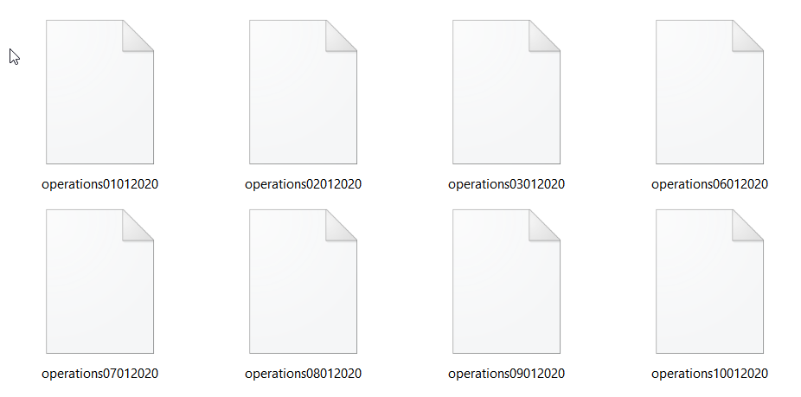
À quoi ressemble ma base de données

Slide 6
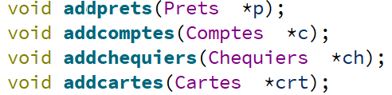
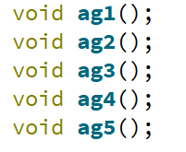
Fonctions 1

Slide 7
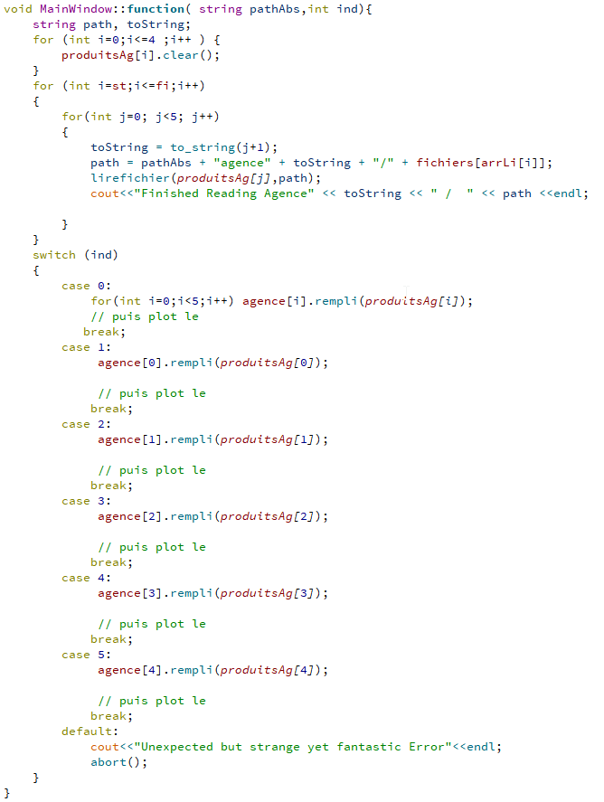
“Function”

Slide 8
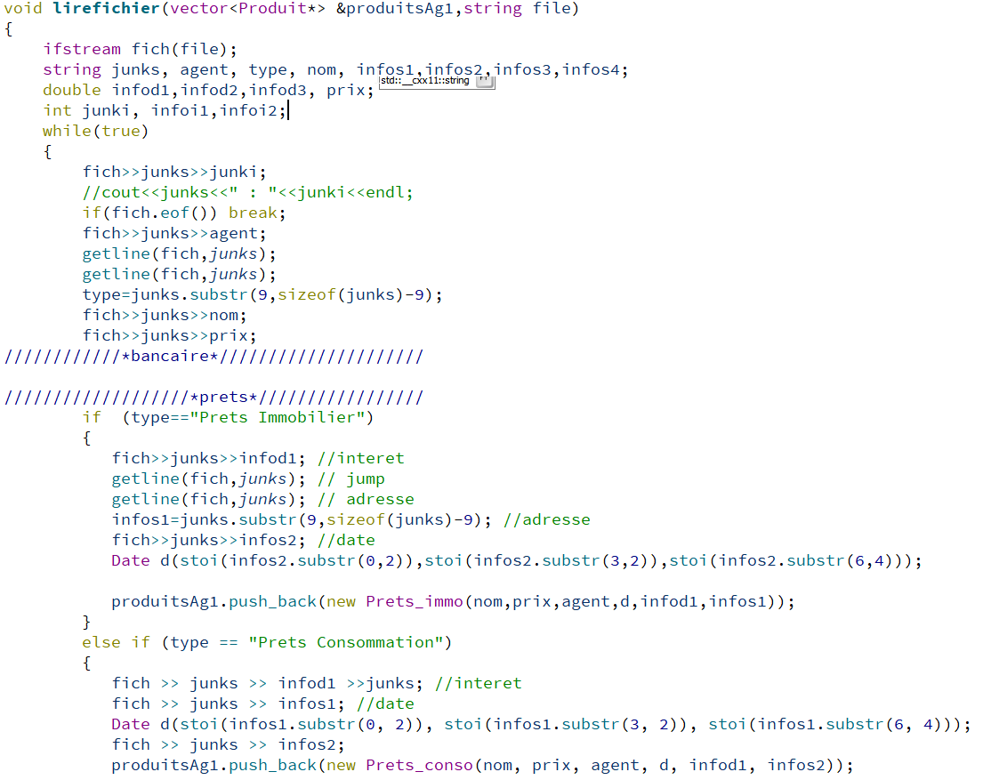
“lirefichier”

Slide 9
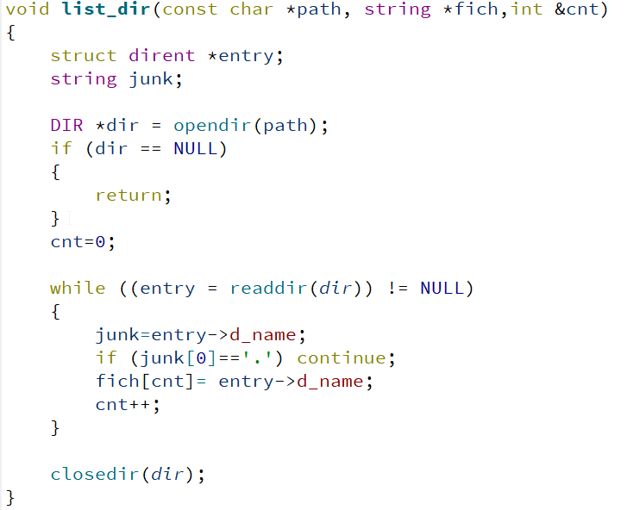
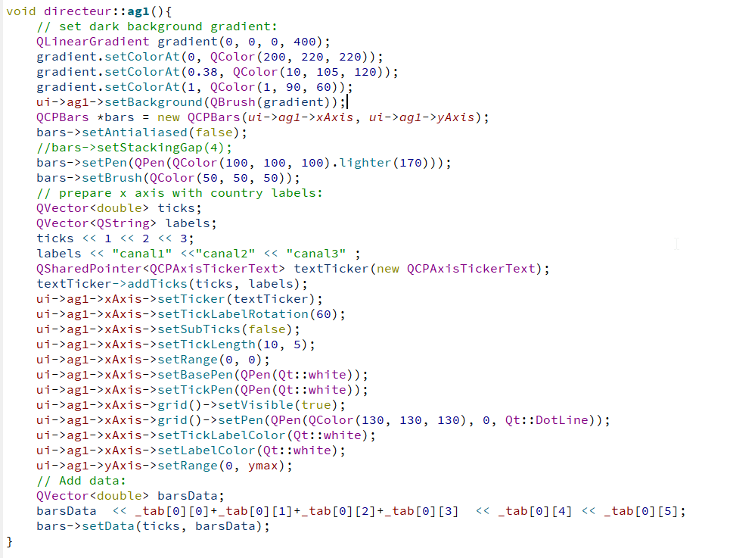
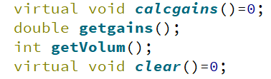
Fonctions 2

Slide 10
les fonctionnalités de l’interface
l'utilisateur commence par ajouter une date de début et une date de fin (ces valeurs sont met par défaut au premier date dans le base de donnée). il choisit alors l'agence qu'il veut évaluer (aussi par défaut met au directeur générale), puis il peut simplement voir l'évaluation de cette agence soit par ses gains de chaque canal, soit par nombre d'opération de ces canal.

Slide 11
Ma base de données
voilà ma base de donnée, c'est un dossier avec de sous dossiers. un dossier par agence. puis dans les sous dossier il y a les fichiers crée et nommée par le dates des opérations

Slide 12
Fonctionnalité
Une fois cliqué le Bouton valider, la fonction "function" fait un boucle de la fonction "lire fichier", où elle lit tous les fichiers "à partir de la première date choisie jusqu'à la dernière date choisie" de toutes les agences ,et met les informations nécessaires de chaque agence séparément dans un vecteur de produits, puis il appelle une autre fonction appelée «rempli» dans un switch, en réponse à l'index choisi dans la comboBox «choisir une agence».
la fonction "rempli" prend un vecteur de produits, compare les types de produits qui sont à l'intérieur de ce vecteur et appelle la fonction responsive à chaque type. (addPrets pour les prêts, addCartes pour les cartes, ... etc.)
après cela, on appelle les fonctions qui font le traçage

